Slide 1
MQ-2 가스 모듈
히터와 상대 측정
가열된 감지부의 저항 변화로 주변 상태를 비교합니다.
관찰 조건: 예열 전후의 정상 실내 공기
Notes:
교재: pages/16_gas.md
도입 질문: MQ-2 원시값을 바로 ppm이라 해도 되나요?
개념 설명: 안 됩니다. 가스별 보정과 환경 조건 검토가 필요합니다.
참고: https://docs.arduino.cc/built-in-examples
중고등학생을 위한 아두이노 입문

Slide 2
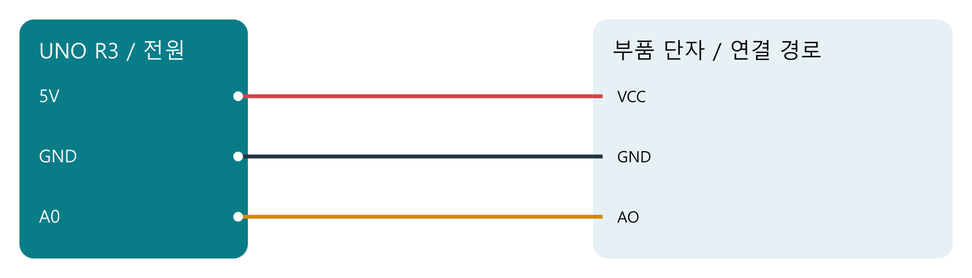
회로와 핀 연결
전원을 끄고 핀 이름을 확인합니다.
같은 GND를 공통으로 연결합니다.
Notes:
히터 전류가 큰 5V 모듈입니다. 전원 용량과 제조사 예열 시간을 확인하세요. ppm이나 안전 판정값이 아닙니다. 가스·연기를 일부러 발생시키지 말고 히터를 만지지 마세요. 출력은 0~1023의 원시값이며 물리 단위로 보정된 수치가 아닙니다.
이 그림은 전기적 핀 연결도이며 브레드보드 배치도나 Fritzing 출력물이 아닙니다.
참고: https://docs.arduino.cc/built-in-examples

Slide 3
핵심 코드
int raw = analogRead(A0);
안 됩니다. 가스별 보정과 환경 조건 검토가 필요합니다.
Notes:
전체 코드는 code/16_gas/에 있습니다.
수업 중 코드를 한 줄씩 추적하고 어떤 핀을 읽거나 쓰는지 확인합니다.
히터 전류가 큰 5V 모듈입니다. 전원 용량과 제조사 예열 시간을 확인하세요. ppm이나 안전 판정값이 아닙니다. 가스·연기를 일부러 발생시키지 말고 히터를 만지지 마세요. 출력은 0~1023의 원시값이며 물리 단위로 보정된 수치가 아닙니다.
참고: https://docs.arduino.cc/built-in-examples

Slide 4
확인 문제와 코드 수정
MQ-2 원시값을 바로 ppm이라 해도 되나요?
원시값을 2초에 한 번 출력하세요.
예상과 결과를 비교하고, 바꾼 코드의 이유를 설명합니다.
Notes:
정답: 안 됩니다. 가스별 보정과 환경 조건 검토가 필요합니다.
추가 질문: 실습을 위해 가스를 누출시켜도 되나요?
해설: 안 됩니다. 정상 공기에서 교사 시연으로 변화만 관찰합니다.
정답 파일: answers/16_gas.md
학생 활동지: worksheets/16_gas.md

